Slide 1
আসসালামু আলাইকুম

Slide 2
আজকের ক্লাসে সবাইকে
স্বাগতম

Slide 3
পরিচিতি
শিক্ষক পরিচিতি
পাঠ পরিচিতি
আতিয়া ফারজানা
প্রভাষক,ভূগোল বিভাগ
দি ফাদার অব দা ন্যাশন বঙ্গবন্ধু শেখ মুজিব মেমোরিয়াল স্কুল এন্ড কলেজ
চাইরবাড়িয়া,গফরগাঁও
ময়মনসিংহ।
০১৭১৮৯৯৫৪৩৫৮
বিষয়ঃ ভূগোল ও পরিবেশ
শ্রেণীঃ একাদশ
অধ্যায়ঃ তৃতীয়

Slide 4
ক্লাসের শুরুতেই এসো একটা ভিডিও দেখা যাক

Slide 5
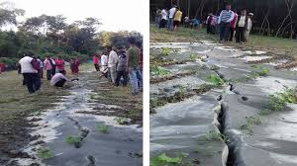
আজকের পাঠের বিষয়
ভূমিকম্প

Slide 6
শিখন ফল
আজকের পাঠ শেষে শিক্ষার্থীরা…………
ভূমিকম্পের সংজ্ঞা বলতে পারবে
ভূমিকম্পের কারণগুলো বর্ণণা করতে পারবে
ভূমিকম্পের ফলাফল বিশ্লেষণ করতে পারবে

Slide 7
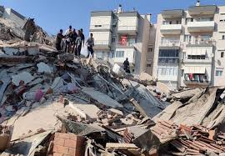
ভূমিকম্প
ভূঅভ্যন্তরে কোনো কারণে দ্রুত বিপুল শক্তি বিমুক্ত হয়ে যে প্রবল ঝাঁকুনি বা কম্পনের সৃষ্টি হয় তাকে ভূমিকম্প বলে।
আবার বলা যায় যে, প্রাকৃতিক কারণবশত পৃথিবীর কঠিন ভূ-ত্বক ক্ষনিকের জন্য হঠ্যাৎ কেঁপে উঠাকে ভূমিকম্প বলে।

Slide 8
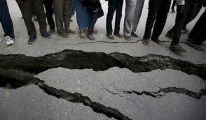
সময়
একক কাজ
৫ মিনিট
ভূমিকম্প কাকে বলে ?

Slide 9
শিক্ষার্থীর এসো এবার এক নজরে ভূমিকম্পের কারণগুলো জেনে নেই………
১।অগ্নুৎগম
২।চ্যুতি ও স্থিতিস্থাপক প্রতিক্ষেপ
৩।ভূগাঠনিক
৪।জলস্থিতিক চাপ ও মনুষ্যসৃষ্ট কারণ
৫।ভূপাত
৬।ভূগর্ভস্থ বাষ্প
৭।ভূগর্ভস্থ চাপের হ্রাস
৮।ভূগর্ভস্থ চাপ বৃদ্ধি
৯।হিমবাহের প্রভাব

Slide 11
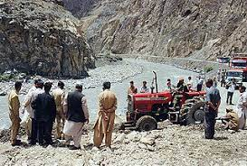
ভূমিকম্পের কারণ
ভূপাত

Slide 14
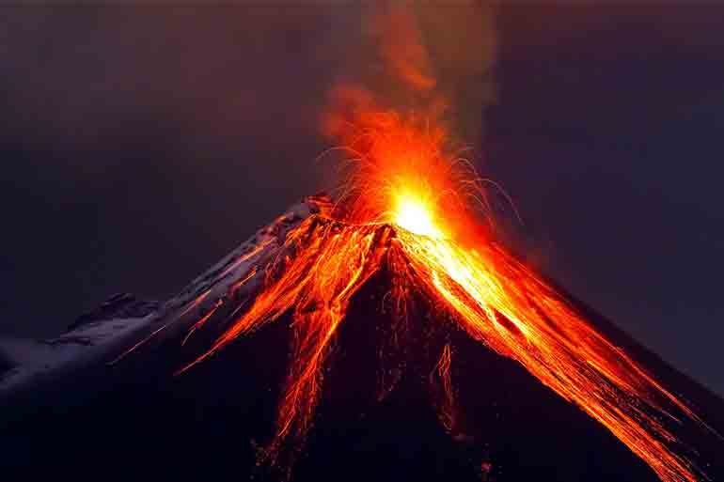
ভূমিকম্পের কারণ
আগ্নেয়গিরির অগ্নুৎপাত

Slide 15
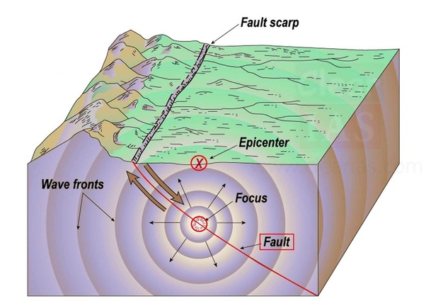
ভূমিকম্পের কারণ
শিলাচ্যুতি

Slide 16
ভূমিকম্পের ফলাফল
ভূমিধস ও ডেবরিস প্রবাহ
ভূপৃষ্ঠের বিকৃতি
নদীর গতি পরিবর্ত্ন
আকস্মিক বন্যা
অগ্নিকান্ড
সুনামি
মানুষ ও জীবজন্তুর প্রাণহানি

Slide 17
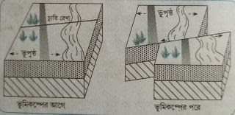
ভূমিকম্পের ফলাফল

Slide 18
মৌখিক মূল্যায়ন
ভূমিকম্পের তিনটি কারন বল
ভূমিকম্প কাকে বলে

Slide 19
বাড়ির কাজ
ভূমিকম্পের যে কোন দুটি কারণ বর্ণণা লিখে আনবে
ভূমিকম্পের ফলাফলগুলো লিখে আনবে

Slide 20
ধন্যবাদ সবাইকে সাথে থাকার জন্য
Time to say
GOOD BYE

